Slide 1
Boje v Afganistane Stredoškolská odborná činnosť Dávid Pavúk 3.A

Slide 2
Prečo táto téma ?
Pre tuto tému som sa rozhodol hlavne preto, lebo ma zaujímajú vojnové konflikty, história, vzťahy, technika, zbrane a všetko okolo toho.

Slide 3
História Afganistanu (Teoretická časť)
V rokoch 329 až 327 pred Kr. Afganistan obsadil Alexander Veľký. Po jeho smrti sa na tróne vystriedalo viacero vládcov a krajina trpela nájazdmi rozličných ázijských národov. V 7. storočí Afganistan rýchlo islamizovali Arabi. Až v roku 1747 vládu prevzal 19 ročný Muhammad Záhir Šáh, v krajine znovu obnovil nezávislosť. V roku 1964 vyhlásil liberálnu ústavu, ktorá priniesla pozitívne zmeny. Záhir Šáh sa potom obrátil proti perzsky hovoriacemu obyvateľstvu a začal uprednostňovať paštúnsky jazyk, čo následne viedlo ku kolapsu jeho politiky. Paštúni postupne získali väčšie práva ako ostatní obyvatelia a obsadili najvýznamnejšie štátne funkcie.

Slide 4
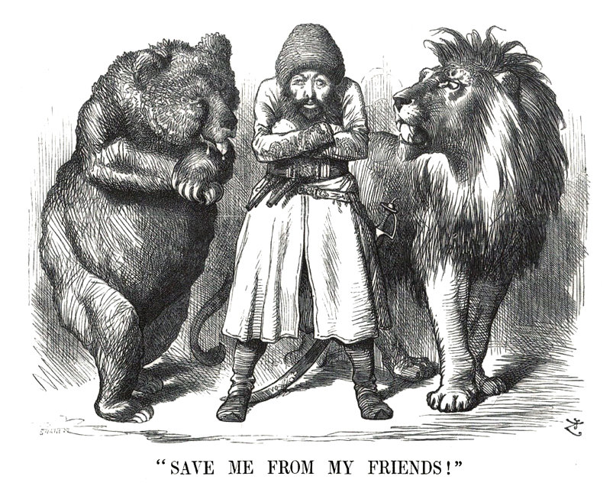
Sovietsko-afganská vojna
Sovietsko-afganská vojna bola konfliktom, v ktorom povstalecké skupiny známe ako mudžahedíni, viedli deväťročnú partizánsku vojnu proti Afganskej demokratickej republike (DRA) a Sovietskej armáde počas 80. rokov. Približne 1 000 000 Afgancov bolo zabitých a ďalšie milióny utiekli z krajiny ako utečenci. V septembri 1979 bol na príkaz druhého najvyššieho veliteľa Nur Mohammad Taraki zavraždený generálny tajomník Ľudovej demokratickej strany , čo narušilo vzťahy so Sovietskym zväzom. S rastúcimi obavami, že Amin plánuje prejsť na stranu Spojených štátov, sa sovietska vláda rozhodla 24. decembra 1979 rozmiestniť armádu cez hranice. Po príchode do hlavného mesta Kábul uskutočnili prevrat , zabili generálneho tajomníka Amina a dosadili sovietskeho lojalistu Babraka Karmala. Valné zhromaždenie OSN prijalo rezolúciu protestujúcu proti sovietskemu zásahu. Medzinárodné spoločenstvo uvalilo na Sovietsky zväz početné sankcie, USA viedli bojkot letných olympijských hier v roku 1980, ktoré sa konali v Moskve. V polovici roku 1987 Sovietsky zväz oznámil, že po stretnutiach s afganskou vládou začne sťahovať svoje sily.

Slide 5
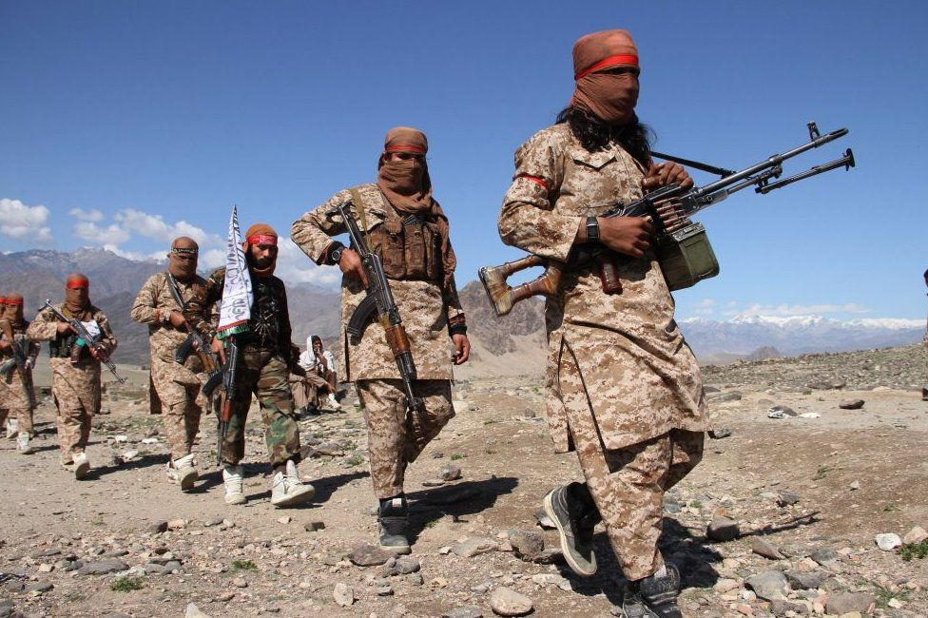
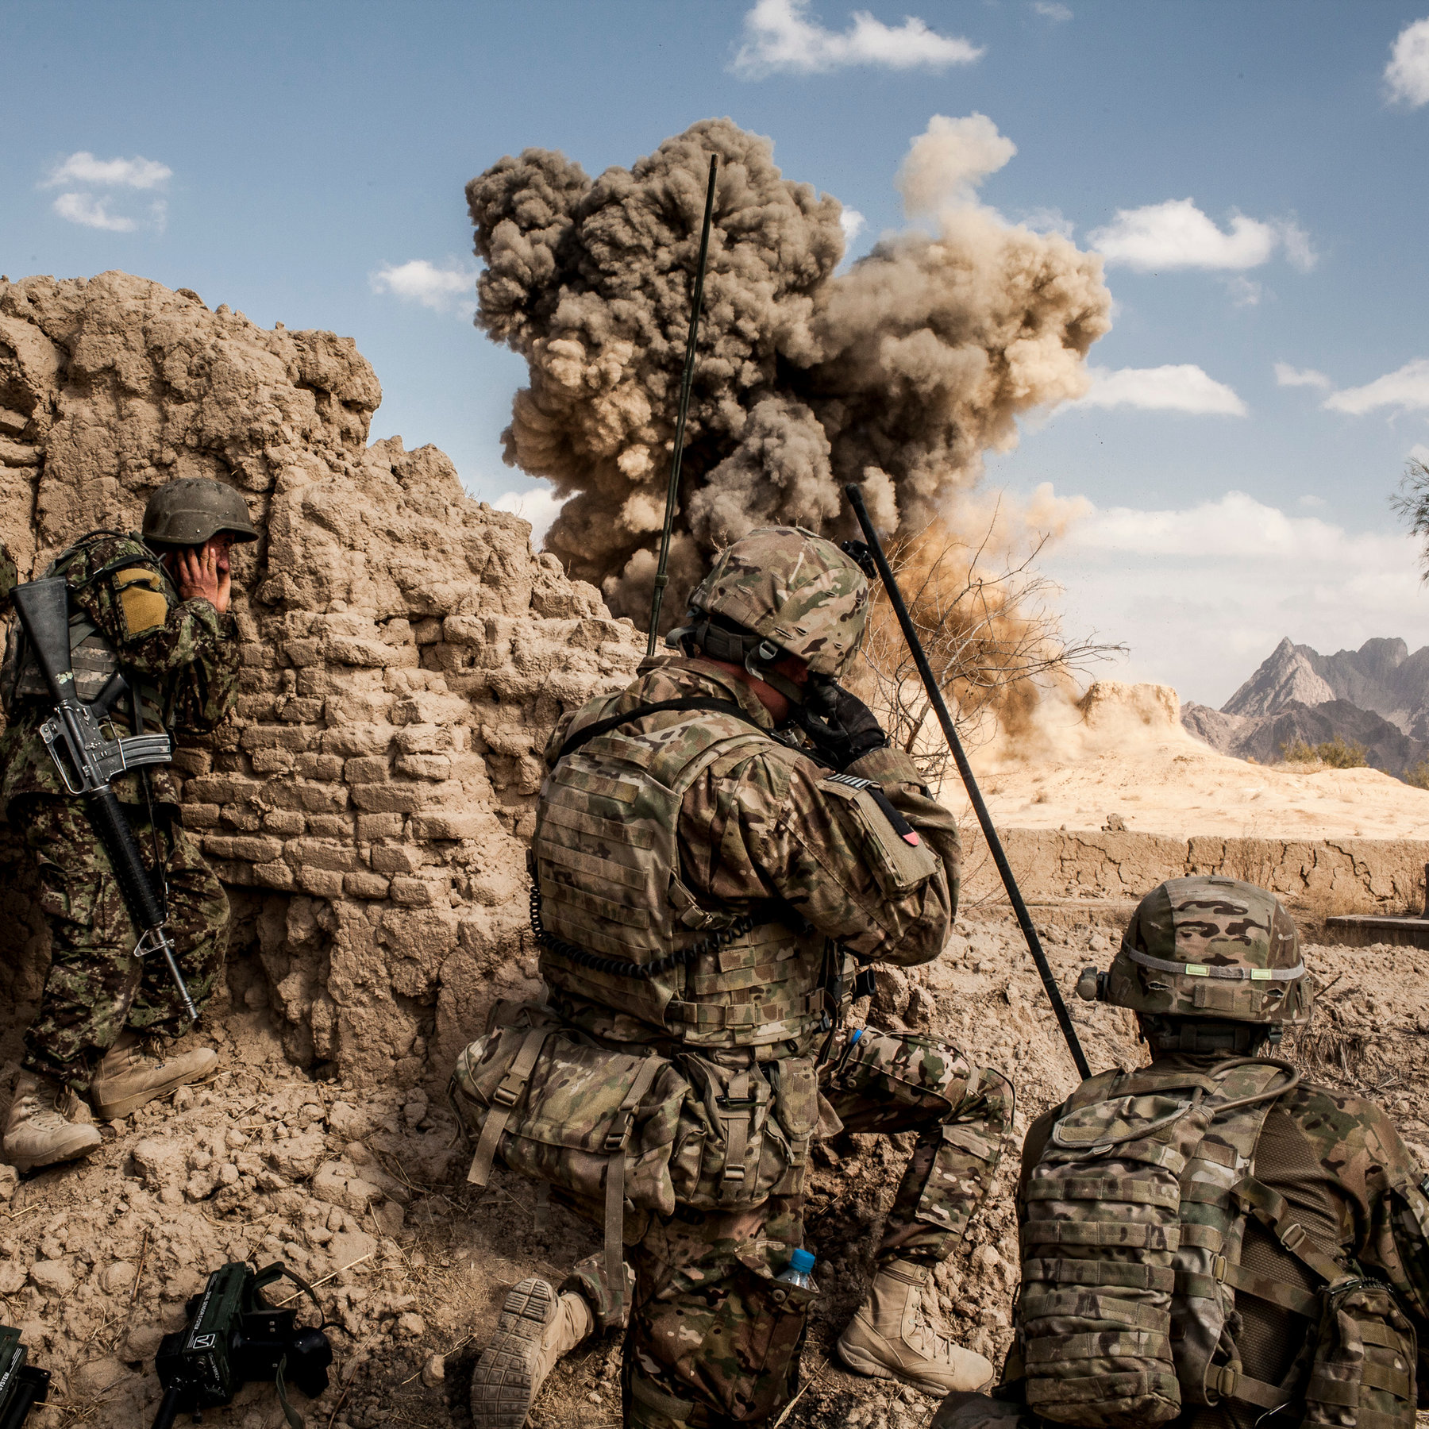
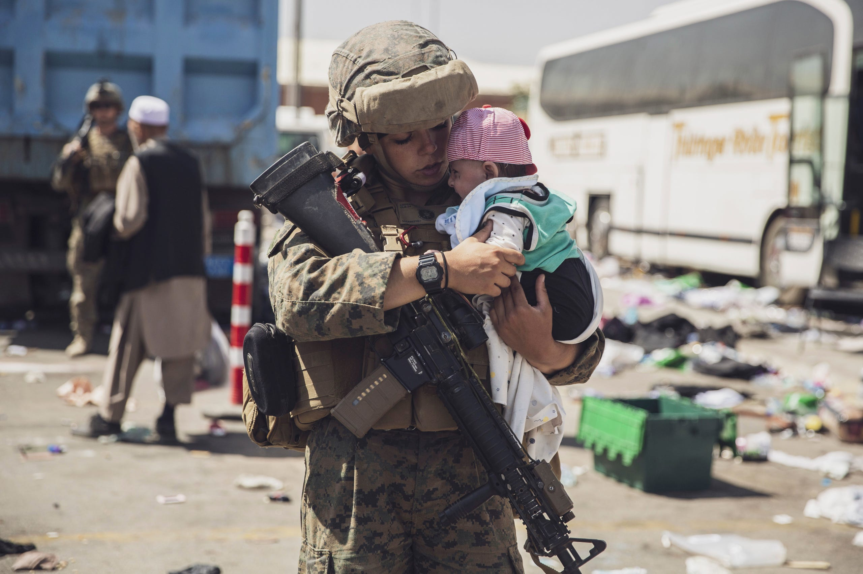
USA a ich spojenci v Afganistane (2001 až 2021 )
Po útokoch z 11. septembra 2001 vtedajší prezident USA George Walker Bush žiadal, aby Taliban, v tom čase de facto vládnuci Afganistanu, vydal Usámu bin Ládina, strojcu útokov, ktorý dovtedy v krajine voľne pôsobil. Odmietnutie Talibanu viedlo k invázii do krajiny. Vojna sa skončila, keď Taliban po povstaní proti spojeneckým NATO (Organizácia Severoatlantickej zmluvy) a afganským ozbrojeným silám opäť získal moc. Bola to najdlhšia vojna v histórii Spojených štátov, ktorá prekonala vojnu vo Vietname (1955–1975) približne o päť mesiacov.

Slide 6
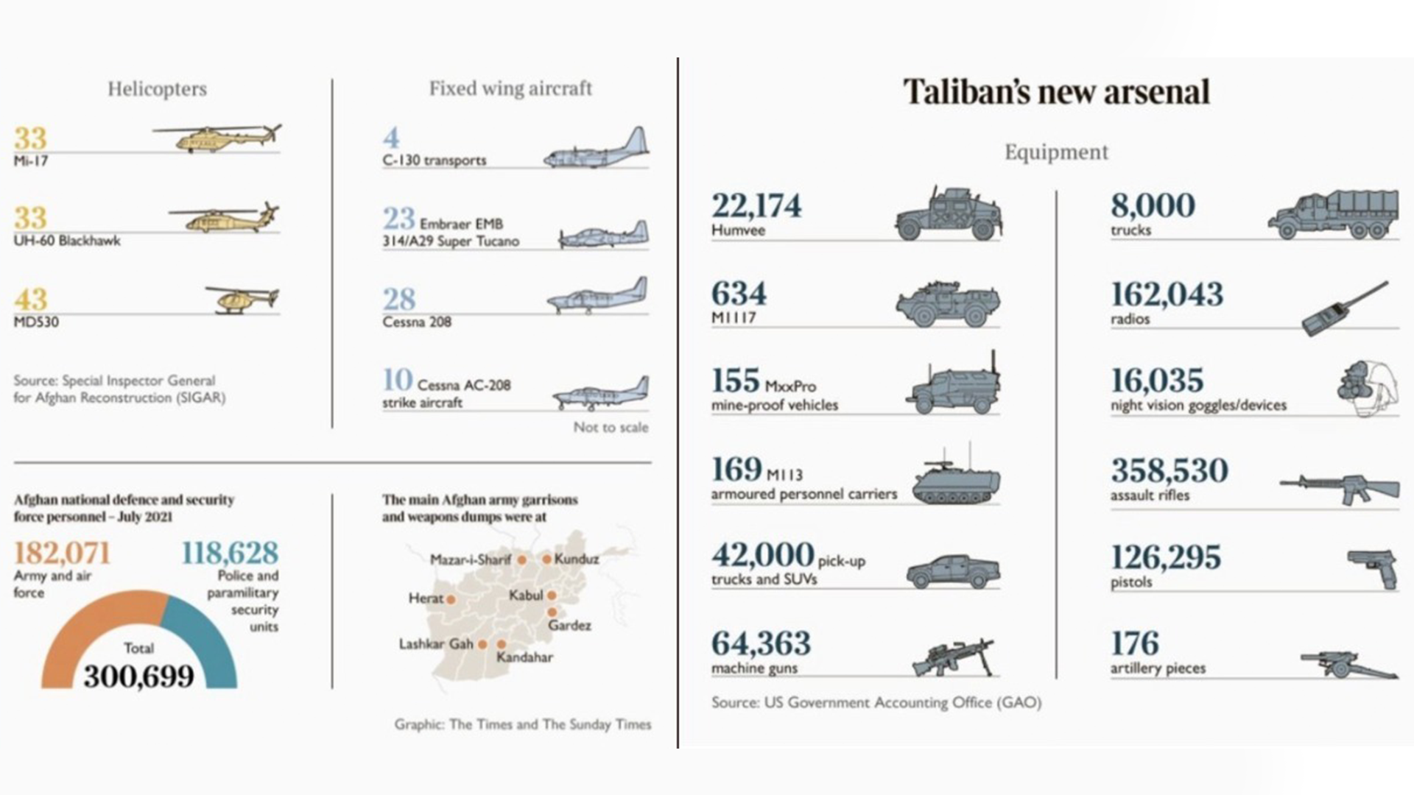
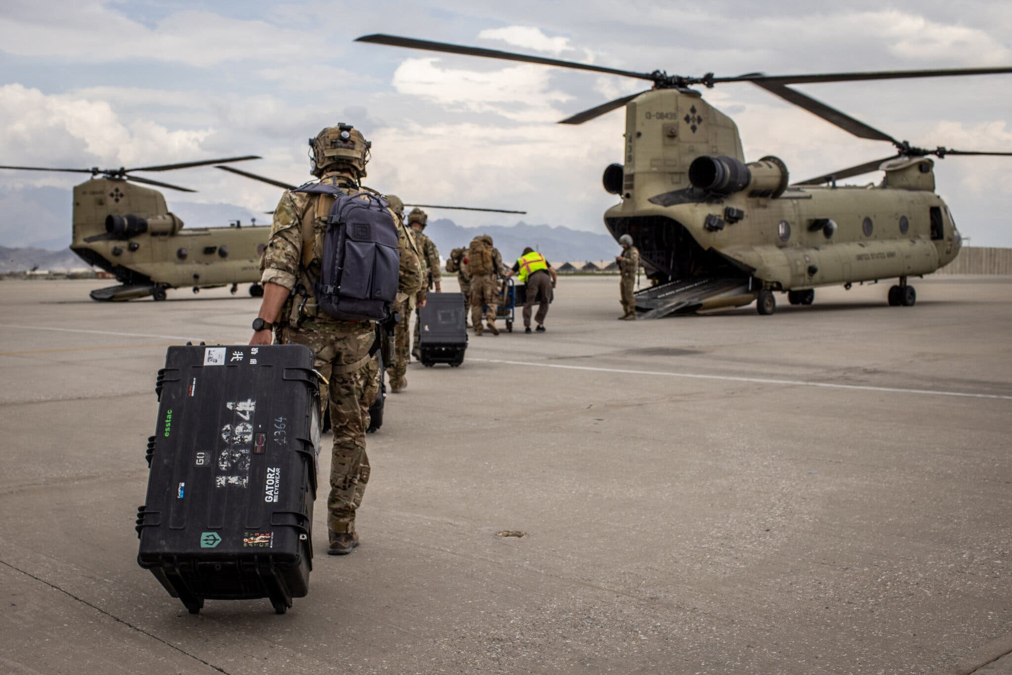
Odchod americkej armády z Afganistanu
Americká misia v Afganistane dospela k tragickému a chaotickému koncu. Vo februári 2020, Spojené štáty americké a Taliban podpísali v Dauhe podmienečnú mierovú dohodu, ktorá vyžadovala stiahnutie amerických jednotiek do apríla 2021. Taliban sa na oplátku zaviazal zabrániť akejkoľvek skupine na území Afganistanu zaútočiť na USA a ich spojencov v budúcnosti. Taliban dobyl väčšinu Afganistanu a napokon obsadil Kábul 15. augusta 2021. V ten istý deň prezident Afganistanu utiekol z krajiny; Taliban vyhlásil víťazstvo a vojna sa skončila. Posledným „klincom do rakvy“ bol samovražedný útok 26. augusta, pri ktorom zahynulo až 180 ľudí vrátane 13 amerických vojakov. Bol to jeden z najsmrteľnejších útokov vojny. Podľa projektu Costs of War zabila vojna v Afganistane 176 000 ľudí; 46 319 civilistov, 69 095 vojakov a policajtov. Podľa amerického ministerstva obrany boli celkové vojenské výdavky v Afganistane (od októbra 2001 do decembra 2020) 825 miliárd dolárov, pričom ďalších 130 miliárd dolárov bolo vynaložených na rekonštrukčné projekty.

Slide 7
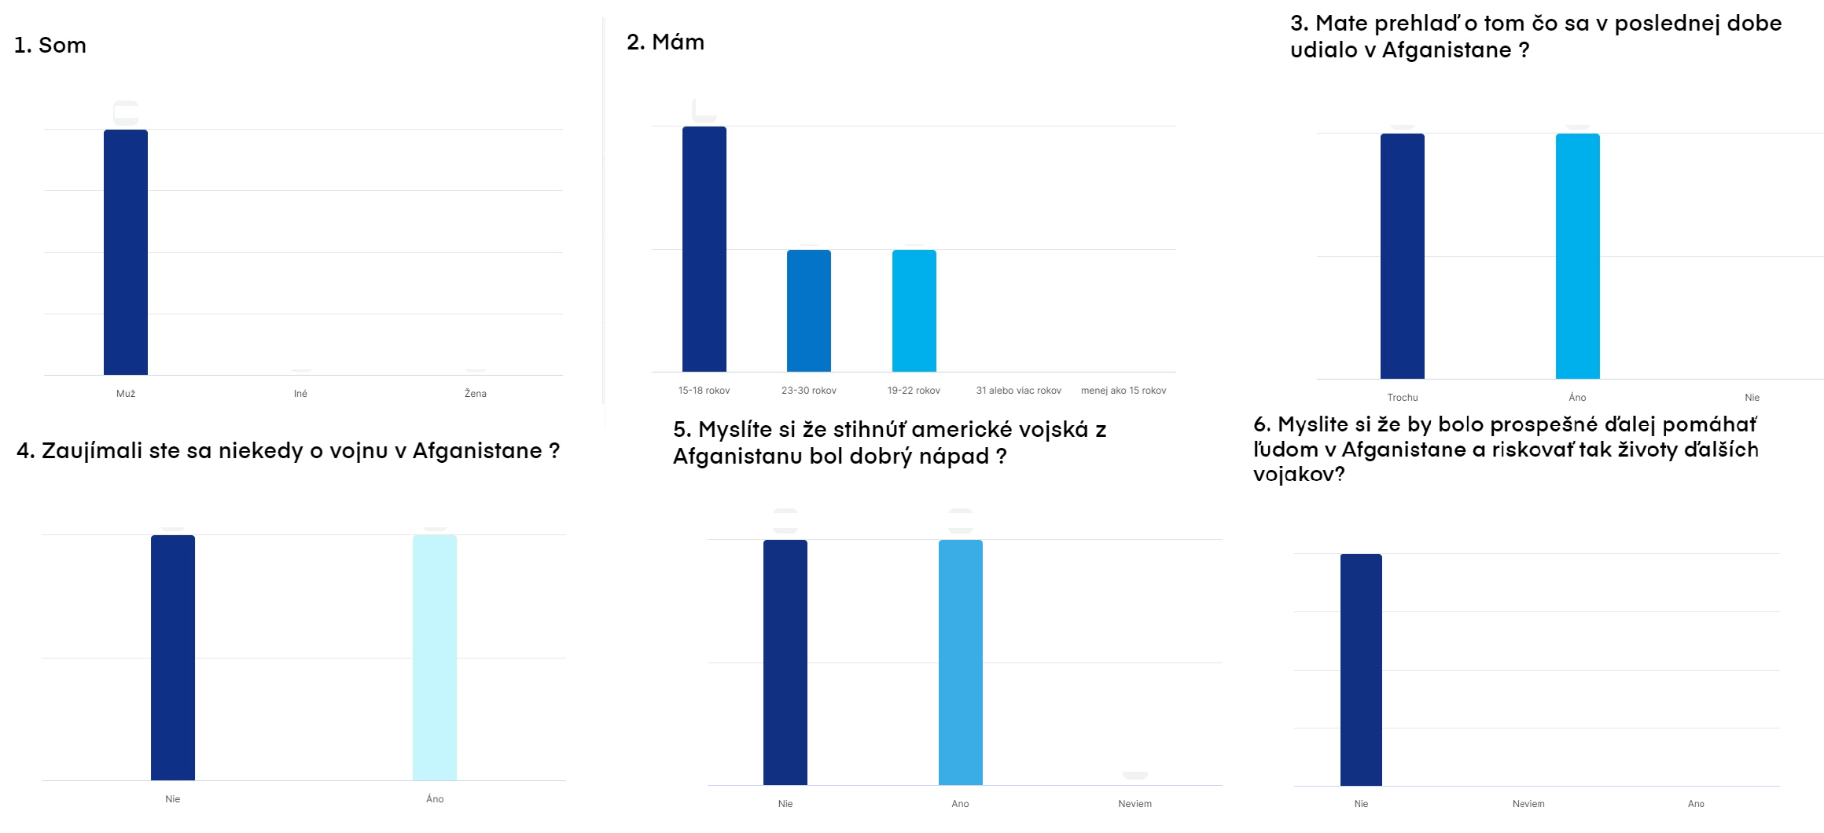
Teoretická časť - Dotazník

Slide 8
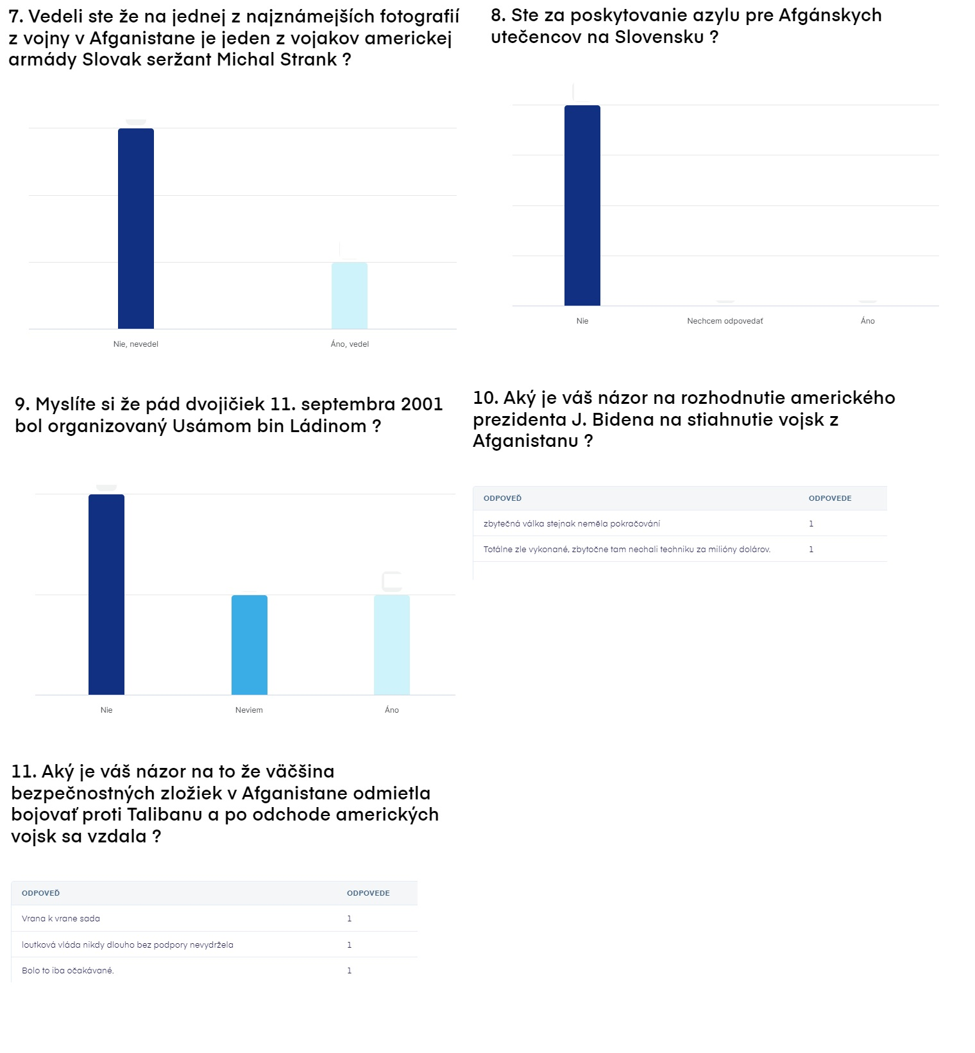
Teoretická časť - Dotazník

Slide 9
Ďakujem za pozornosť

